Slide 1
שומרים על קשב: שימוש בכלים דיגיטליים בהוראה פרונטלית
ד"ר איתי פולק
היחידה לקידום איכות ההוראה והלמידה

Slide 2
מה עושים עם הטלפון הזה....
סטודנטים ששולחים הודעות תכופות משיגים ציון מבחן נמוך ב-22%
שימוש בטלפון מוביל לירידה של 30% במידע שזוכרים
סטודנטים ששולחים הודעות בשיעור משיגים ציון נמוך ב-10%
McDonald., 2013.
Froexre et al., 2012
Rosen et al., 2011.
התכתבויות בנושא השיעור לא פוגעות בקליטת המידע
סטודנטים בלמידה מפריעים לעצמם עם הטלפון כל 5 דקות!
Kuznekoff, 2015
Rosen et al., 2013.
Notes:
אני רוצה לפתוח עם סיפור שאומר שבעבר לא העזנו להגעת בטלפון בשיעור, והחרדה שנלוותה לצלצול מביך בשיעור היתה מיד גוררת סנקציה. ואז בעצם להגיד עם טענה די טרוויאלית שהשימוש בטלפון פוגע בלמידה ולהציג קצת נתונים. יש סקר של מקוי מ-2015 באנגלית שבו הוא טוען שסטודנטים מודים שהם משתמשים בטלפון קצת יותר מ-20% מזמן השיעור. ו-53% מהסטודנטים אמרו שזה יהיה מועיל אם יאסרו שימוש בטלפון, אבל 90% אמרו שהם מתנגדים למדיניות כזאת.
ויש גם מחקר של סליבן ועמיתי מ-2014 שטען דווקא שצריך לעזור למרצים לערב את הסטודנטים ולא לתקן התנהגויות פסולות.

Slide 3
מה עושים עם הטלפון הזה....
השימוש בטלפון בזמן למידה פוגע:
בהיקף מידע שהסטודנטים זוכרים מהשיעור
ביכולת לסכם ולעבד את התכנים שנלמדים בשיעור (Note-taking)
ביכולת של הסטודנטים להתרכז בשיעור (McCoy, 2016)
במילוי שיעורי הבית
ביכולת של הסובבים להתרכז (Sana, Weston & Capeda, 2013)
Notes:
אני רוצה לפתוח עם סיפור שאומר שבעבר לא העזנו להגעת בטלפון בשיעור, והחרדה שנלוותה לצלצול מביך בשיעור היתה מיד גוררת סנקציה. ואז בעצם להגיד עם טענה די טרוויאלית שהשימוש בטלפון פוגע בלמידה ולהציג קצת נתונים. יש סקר של מקוי מ-2015 באנגלית שבו הוא טוען שסטודנטים מודים שהם משתמשים בטלפון קצת יותר מ-20% מזמן השיעור. ו-53% מהסטודנטים אמרו שזה יהיה מועיל אם יאסרו שימוש בטלפון, אבל 90% אמרו שהם מתנגדים למדיניות כזאת.
ויש גם מחקר של סליבן ועמיתי מ-2014 שטען דווקא שצריך לעזור למרצים לערב את הסטודנטים ולא לתקן התנהגויות פסולות.

Slide 4
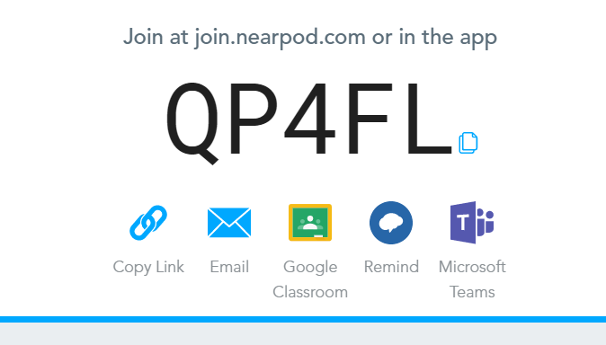
כיצד מתמודדים עם שימוש בטלפונים בכיתה?
כדי להתמודד עם הפגיעה של הטלפונים הניידים בשיעור, ערכו כץ ולמברט (Katz & Lambert, 2016) מחקר ניסויי בקורסים שלימדו. הם הציעו לסטודנטים לוותר על הטלפון תמורת מתן בונוס לציון בקורס. בכל שיעור הסטודנטים בחרו אם לכבות את המכשיר ולהניח אותו ליד המורה. הסטודנטים יכלו לזכות בבונוס של עד 3% מהציון בקורס (בכפוף למספר השיעורים שבהם ויתרו עליו).
האם היית מאמצ.ת את האסטרטגיה הזאת?

Slide 5
צמצום השימוש בטלפון תמורת בונוס?
האם זו שיטה לגיטימית?
האם ראוי לתגמל את הסטודנטים על הנכונות להקשיב ולהתרכז בשיעור?
האם ההקשבה של הסטודנטים באחריות המרצה? מה גבולות האחריות הזאת?
כיצד היא עשויה להשפיע על הרגלי הלימוד של הסטודנטים בשיעור?
האם ניתן להשפיע על הקשב בסביבה עשירה בגירויים ואמצעים?
האם יתכן פתרון אחר שאינו כרוך באיסורים ותגמולים?
Notes:
אני רוצה להזכיר את המקחר של
Sullivan, Johnson, Owens & Conway (2014) – המחקר הזה טען שהשימוש באמצעים טכנולוגיים זו הפרעה ברמה נמוכה; ושמוטב לעבוד עם מרצים על ההבנה של איך מערבים סטודנטים ולא על איך מתקנים התנהגות פסולה של הסטודנטים בהקשר הזה

Slide 6
ובניסוי של כץ ולמברט...
כ-40% מהסטודנטים ויתרו על הטלפון לכל אורך המפגשים.
בממוצע הסטודנטים ויתרו על הטלפון ב-75% מהשיעורים
הסטודנטים שהשתתפו דיווחו שיפור בריכוז ושיפור באווירת הלימוד בכיתה

Slide 7
מטרת המפגש
לסייע בהכנה לחזרה להוראה בקמפוס
לדון בעקרונות מנחים לתכנון תהליך הלימוד בשיעורים
להכיר כלים טכנולוגיים שיכולים לשמש בתהליך ההוראה והלמידה
להתנסות באופן אישי בתכנון שיעור כתהליך למידה

Slide 8
וגם אם לא בטלפון, כמה קל לחלום בהקיץ
גם אם בכיתה לא "מכבים מצלמות"
מתי הסטודנטים מקשיבים לכם? ומתי הם מפסיקים?
כיצד אתם מזהים את הפסקת הקשב?
Notes:
אני רוצה בעצם לחשוב או לשאול אותם – כמה מהסטודנטים מקשיבים להם

Slide 9
אובדן קשב
קשב: עיבוד פעיל של מידע שנקלט מגירויים שונים (תלוי ברגישות, בבחירה, ובניהול התפקודים הקוגניטיביים)
נמדד במגוון דרכים:
צפייה (אנושית/מכונה): מבט, תנועות/מנח גוף, רישומים בשיעור
ביצוע: זמן תגובה במשימות
דיווח עצמי (לחצנים ברגעים של אובדן ריכוז)
מענה לשאלות ישירות ועקיפות

Slide 10
למה הרגישות (Alerting) והבחירה (Orienting) חשובים?

Slide 11
התוצאה היא שהסטודנטים מבצעים דברים שונים בשיעור
אבל זה דור שיודע לעשות כמה דברים במקביל, לא?

Slide 12
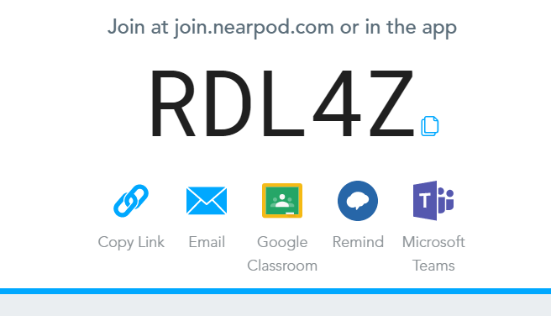
נתחלק לזוגות בחדרים...

Slide 13
איך משפיע עלינו ביצוע משימות "במקביל"?
בזוגות: נבצע משימות שונות בנפרד ובמקביל.
כל אחד בתורו ימדוד לעצמו את הזמן שלוקח לו לספור מ-1 עד 22
לאחר מכן מדדו לעצמכם כמה זמן לוקח לכם להגיד את אותיות ה-א"ב
לאחר מכן מדדו את הזמן שלוקח לכם להגיד במשולב את האותיות והמספרים (1-א-2-ב-3-ג...)

Slide 14
ביצוע במקביל (Tas Switching)
פוגע במהירות התגובה – קצב הביצוע
פוגע בדיוק
Notes:
ונקודה נוספת זו דוגמה טובה לאיך זה מרגיש כשהפעולות הן לא אוטומטיות – בשונה מהתנהלות של מומחה.

Slide 15
אובדן קשב: אמיתות מקובלות וקצת ממצאים
הסטודנטים לא קשובים ב-5 דקות הראשונות
נפילות הקשב הבאות מתחילות אחרי 18 דקות
ומכאן הסטודנטים מאבדים קשב כל 3 דקות
בפועל, סטודנטים מאבדים קשב כבר אחרי חצי דקה, וזה קורה בגלים קצרים מאוד לאורך השיעור
Bunce, Flens & Neiles, 2010

Slide 16
מה כן יכול לעזור? תכנון שמעודד עיבוד פעיל
הצפת ידע קודם / שחזור ידע
הצגת מידע (Exposition)
מהלכים של הצגת מידע (Exposition)
לפעולות מערבות יש אפקט מתמשך של צמצום דעיכת הקשב Bunce et al., 2010
זמן חשיבה ועיבוד
שאלות: יישום, התנסות, פתרון תרגיל
הצגת מידע (Exposition)
עבודות בזוגות
סקר עמדות/תשובות מקוון
רפלקציה / משוב

Slide 17
עקרונות מנחים בתכנון
מיקוד ואיתחול: שיבוץ פעילויות שמחייבות את הלומדים להתרכז מחדש
תנועה בין הקשבה (וסיכום) לבין עיבוד פעיל של התכנים:
שאלות ותשובות, דיון, התנסות, יישום, בדיקת הבנה, רפלקציה
התנסויות שמתחברות לידע ולחשיבה של הלומדים: ריווח ומחזוריות משתנה של פעולות קוגניטיביות (שליפה, יישום, העברה)
הפחתת רעשים: מגדירים במדויק את המיומנות/הידע שרוצים לפתח ומורידים עודפות
שינוי תפקידים: מהקשבה להתמודדות עם הרעיונות
יצירת "חפצים" רעיוניים להמשך עיבוד (תוצרים כתובים)

Slide 18
מעורבות ולמידה פעילה זה אחלה... אבל למה דיגיטלית?
התאמה לשונות בכיתה – יכולת מוגברת להתאמה אישית (קצב, העמקה)
לאפשר מרחב לעבודה קבוצתית (וירטואלי)
ליצור אובייקטים/תוצרים משותפים (מפות מושגים, סיעור מוחות, 'פאזל שקפים', מסמכים)
מיפוי ואבחון מהיר של כלל הכיתה – בדיקת הבנה, שליפה, הצפה, איסוף מידע
גיוון ערוצים ותנאי השתתפות: לא רק המהירים והנועזים

Slide 19
ועכשיו כשחוזרים לכיתה
כיצד הושפעו הרגלי הלמידה?
האם יכולת הקשב והמיקוד נפגעה? האם משך הקשב התקצר?
האם הסחות הדעת יתגברו או שהסביבה מחזקת למידה?
כיצד עשויה/עלולה להשפיע הנטייה להסתמך על ההקלטות?
כיצד תשפיע הלמידה בקבוצה?

Slide 20
מהלך של למידה
מסגור
עירור
פרובלמטיזציה
אקספוזיציה
המחשה
הנחייה
התנסות אישית
עיבוד משותף
סיכום
Notes:
מסגור: מה אנחנו עושים כאן היום? (גופמן)- מטרות, קישוריות, רלוונטיות
עירור: הצפת תפיסות מוקדמות, ידע וניסיון אישיים, עמדות פרובלמטיזציה: הצבת בעיה, חשיפת הדיסוננס בין העמדות המוקדמות למציאות/תיאוריה/נתונים. או פרובלמטיזציה תיאורטית- בין גישות/אסכולות אקספוזיציה
סיכום: חזרה, הדגשה, חידוד, תיאור הידע המבוסס

Slide 21
מהלכי פיתוח הידע בשיעור
עבודה עם ידע קודם (עירור, אבחון, שחזור)
הצגת ידע חדש: הסבר, הרחבה, הדגמה
שינוי המשגה: התנסות, אימון, תרגול, יישום, העברה
הערכת ידע

Slide 22
מה המשתתפים יודעים?
הצפת ידע קודם | שליפה ואחזור | סקר עמדות | למידה מקדימה (לפני השיעור) | בדיקת הבנה | יישום | הערכה
Notes:
הסיבה שלא הכנסתי את קהוט להערכה היא שקהוט מבוסס על ציונים ומהירות ומשחקיות וזה מכניס רעש לתהליך ההערכה.

Slide 23
הצגת מידע/מושגים/תיאוריה
קריאה במסמך שיתופי וכתיבה שיתופית
בניית מערך שיעור ללמידה עצמית (סרטונים, קריאה, מטלות)
הוספת שאלות על גבי וידאו
הקלטת סרטונים ללמידה עצמאית, פודקסטים?
בניית מערך שיעור ללמידה עצמית (סרטונים, קריאה, מטלות)

Slide 24
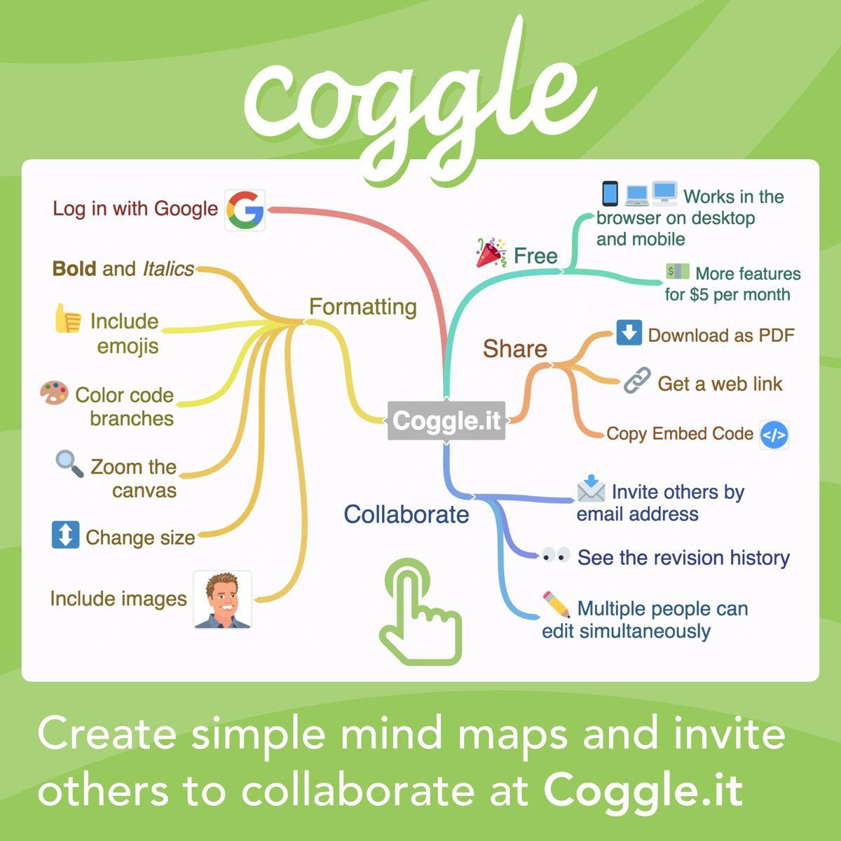
תוצרים וכתיבה שיתופית
פדלט / גוגל סליידס ודוקס, מפות מושגים - קוגל,
לוח שיתופי לתוצרים אישיים, קבוצתיים וכללים
קבצים שיתופיים להצגת תוצרים ושכלולם
דיון/דיבייט משותף
מפות מושגים

Slide 25
משוב ורפלקציה
Mote תוסף כרום שמאפשר להקליט הערות ומשוב בקובץ שמע על הקובץ
פתקי יציאה, תגובה או הבהרה daily journal (תגובות שבועיות)
Google Forms קבלת משוב על ההוראה

Slide 26
ממה בנוי השיעור שלכם.ן?
מה המהלך שאת.ה מעביר.ה את הסטודנטים בשיעור?
איזה פעולות מרכיבות את השיעור שלך?
מה מטרת הפעילויות השונות שאת.ה מקיימ.ת בשיעור?
Notes:
https://docs.google.com/document/d/1oxCPhw8ZefzqYKMQeAxQwkol50F8gtJY_955jE6T2Us/edit?usp=sharing

Slide 27
משימה 2:
נתחלק שוב לזוגות.
כל אחד.ת מתבקש.ת לחשוב על שיעור שלימדת שלא עבד כמצופה – הסטודנטים לא התחברו / איבדו קשב תכופות / התקשו להבין / לא פעלו כמתוכנן
תאר.י אחד לשני את המהלך שניסית לעשות ואיזה מהלך לימודי ביקשת לקיים. מתוך כך חשבו כיצד ניתן לשנות את השיעור לאור העקרונות שהוצגו לעיל.
מלאו את הטבלה השיתופית (כל אחד.ת ממלא.ת שורה שמתייחסת לשיעור אישי
Notes:
https://docs.google.com/document/d/1oxCPhw8ZefzqYKMQeAxQwkol50F8gtJY_955jE6T2Us/edit?usp=sharing
אופציה ב' היא להדגים עם לוח פדלט - https://padlet.com/itaypollak75/q7esq18dtgebt9x5

Slide 28
זמן להרהר לאחור
לקראת סיום, קחו לכם שתי דקות לחשוב על המפגש שהיה ולענות על פתק היציאה (Exit Ticket) בקישור הבא:
https://forms.gle/9qH3scSb1d9JcxHg7
Notes:
https://forms.gle/9qH3scSb1d9JcxHg7

Slide 29
תודה רבה
איתי פולק
Pollak@bgu.ac.il
0507-450789

Slide 30
משימה 4: שיתוף בהצלחות
חשבו על ההתנסויות הכי מוצלחות שהיו לכם.ן בהוראה המקוונת בשנה וחצי האחרונות. איזה מענה פדגוגי נתנה לכם.ן ההתנסות הזאת? (תארו את הפעילות או הכלי שבו השתמשתם)
שתפו בלוח הפדלט בקישור הבא:
https://padlet.com/itaypollak75/ts528xyk45kas1t0

Slide 31
רעיונות ללמידה מערבת/פעילה + רעיונות לכלים
כתיבה שיתופית (גוגל / פרוסל / )
משימה מתפתחת שיתופית (נירפוד)
רפלקציה ומשוב (גוגל פורמס)
הצפת ידע / אחזור / בדיקת הבנה (מנטי / ווקלאפ / )
סיעור מוחות (פדלט/ סליידס)
תוצר שיתופי-לוח משותף, מארגנים גרפיים (מפות מושגים, פדלט,
מאגרים שיתופיים של שאלות מבחן?

